Slide 1
PREČO ŠTÁT VYBERÁ DANE ...
... alebo ako sa k nám dostávajú verejné statky. ​
Manuela Raisová​​​​​
TUKE, Košice 2021

Slide 2
Obsah prezentácie​
Podnikanie je aj o ...​
Čo je to daň​
Platíme nejakú daň ak ...​
Daňová sústava​
Statky​
Aký je Váš postoj k financovaniu VS z daní?​
Verejný statok​
Prehľad základných verejných statkov​
Financovanie verejných statkov​
Experiment​

Slide 3
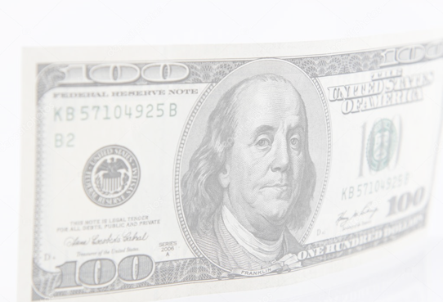
„Na tomto svete nie je nič isté okrem toho, že raz zomrieme a že musíme platiť dane.“ ​​​ Benjamin Franklin

Slide 4
Podnikanie je aj o ...​​​​
Rozhodovaní sa použiť prostriedky pre súkromné a verejné účely. ​
Rozhodovaním sa medzi altruistickým prístupom alebo zaujatím pozície čierneho pasažiera. ​

Slide 5
Čo je to daň?​
Zákonom určená, povinná platba​
----------------------​
Zbierka zákonov SR​
Platnosť a účinnosť zákona???​​
Povinnosť platiť​
Fyzické osoby (FO) – každý človek, od narodenia​
Právnické osoby (PO)​
Združenia FO alebo PO​
Účelové združenia majetku​
Jednotky územnej samosprávy​
iné​
Určená výška​
Ako %​
Ako suma​
Kombinácia​​
Stanovená lehota​
Mesačne​
Kvartálne​
Ročne
Štátny rozpočet - je finančný plán, v ktorom sa porovnávajú všetky predpokladané príjmy a výdavky štátu za daný rok. ​
Miestny rozpočet - je finančný plán, v ktorom sa porovnávajú všetky predpokladané príjmy a výdavky mesta/obce/VUC za daný rok. ​

Slide 6
Platíme nejakú daň ak ...​ ​
... si v obchode kúpime tyčinku Snickers? ​
..... áno, platíme DPH​
... v Košiciach zorganizujeme Zraz veteránov s prejazdom Hlavnej ulice a zaparkovaním pri Imakulate? ​
.... áno, platíme miestnu daň, daň za vjazd a zotrvanie motorového vozidla v historickej časti mesta​
... si v obchode potajme kúpime krabičku cigariet? ​
.... áno, spotrebnú daň, daň za tabaku a tabakových výrobkov​
.... sme ubytovaní v hoteli Atrium v Novom Smokovci a budeme tam tráviť 8 dňovú dovolenku? ​
...áno, daň za ubytovanie​
... sme si konečne kúpili náš 1. vlastný byt? ​
....áno, daň z nehnuteľnosti​
... doma používame naše auto?​
.... nie​
... do toho nášho auta natankujeme benzín?​
....áno, daň z minerálnych olejov – spotrebná daň​
... sme ako študenti za brigádu dostali 1000 Eur za celý rok? ​
...daň z príjmu !!!​
... v pizzerii Olive používajú firemné auto na donášku domov? ​
.... áno, daň z motorového vozidla​
... prihlásime na miestnom úrade nášho 4-nohého miláčika Tobyho?​
… áno, daň za psa ​

Slide 8
Statky​ ​

Slide 9
Aký je Váš postoj k financovaniu VS z daní?​​ ​
Predpokladajme, že máte mesačný príjem zo zamestnania v hodnote 1200 € brutto (priemerná mesačná mzda v hospodárstve). Ako poctivý občan krajiny, každomesačne odvediete zo svojho príjmu daň: 19%​
0,19 * 1200 = 228 € ​
- 5*30=150 € (raňajky) + 5,5*2=11 € (kino) + 10*1=10 € (mesačník MHD) + 4,9*10=49 € (Pizza) + 2*4=8 € (pivo)​
- 7,6*30=228 € (veľké menu v McDonald)​
- 57*4=228 € (hry na Xbox one)​
- 92 € (Samsung Galaxy + Nekonečné dáta) + 136 € (0,002 BTC – Bitcoin)​
Štátu bude každomesačne plynúť do ŠR príjem od všetkých poctivých zamestnaných občanov príjem v hodnote cca:​
2 502 000 * 228 = 570 456 000 € ​
a z týchto prostriedkov vláda rozhodne, čo je a čo nie je financované, v akej miere je to financované apod. ​

Slide 10
Aký je Váš postoj k financovaniu VS z daní?​​ ​
??? Predstavte si, že nejakým nedopatrením dostanete možnosť si vybrať, či budú Vaše dane použité na financovanie verejných statkov vo Vašej krajine alebo si objem týchto prostriedkov ponecháte.
​
Boli by ste ochotní dobrovoľne platiť dane?​
áno​
nie

Slide 11
Verejný statok​​ ​

Slide 12
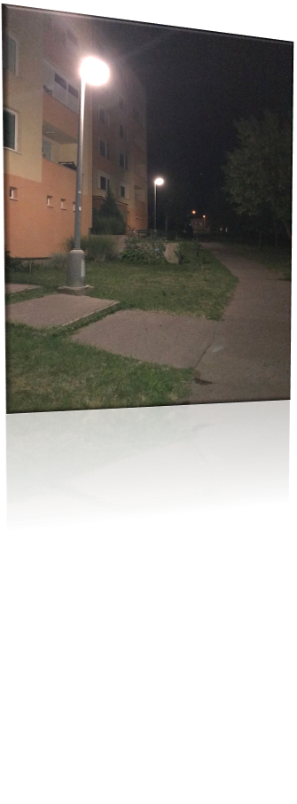
Verejný statok​​ ​
AKÝ VEREJNÝ STATOK POZNÁTE VY?

Slide 13
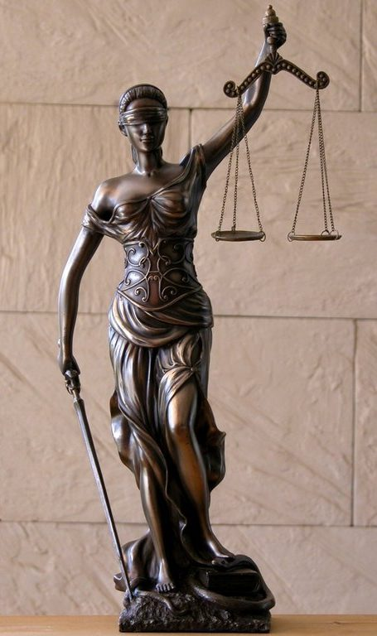
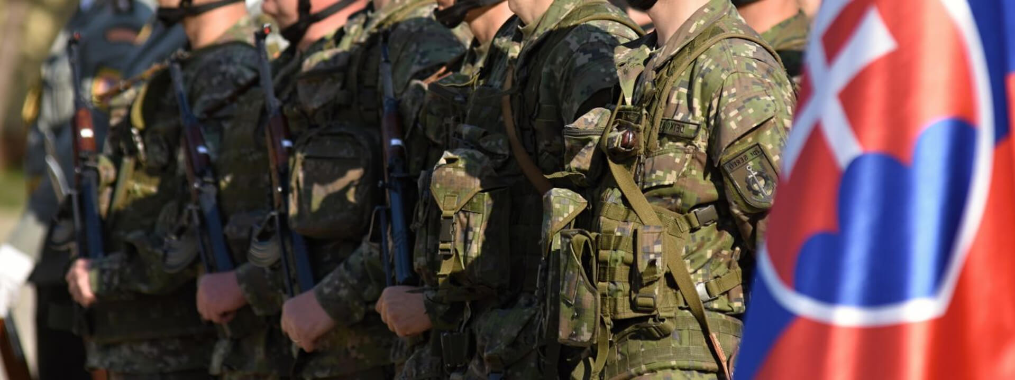
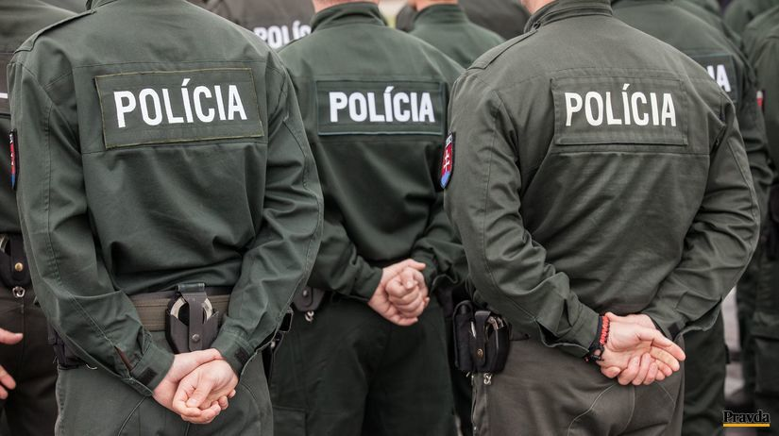
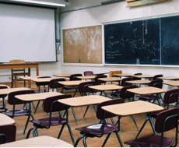
Prehľad základných verejných statkov​​ ​

Slide 14
Financovanie verejného statku​​ ​
Financovanie je hradené z verejných zdrojov – je teda súčasťou plánovania v národnom (štátnom) rozpočte
Príjmom štátneho rozpočtu sú prostriedky z daní obyvateľov + clo + poplatky a pokuty + granty a transfery
https://www.mfsr.sk/files/archiv/73/ZZ_2020_425_20210101.pdf
Daňové príjmy tvoria 75 – 80% príjmov ŠR.
Verejné statky sú teda financované z daní obyvateľov a firiem. ​

Slide 15
Aký je Váš postoj k financovaniu VS z daní?​​ ​
Predpokladajme, že máte mesačný príjem zo zamestnania v hodnote 1200 € brutto (priemerná mesačná mzda v hospodárstve).
Ako poctivý občan krajiny, každomesačne odvediete zo svojho príjmu daň: 19%​
0,19 * 1200 = 228 € ​
- 5*30=150 (raňajky) + 5,5*2=11 (kino) + 10*1=10 (mesačník MHD) + 4,9*10=49 (Pizza) + 2*4=8 (pivo)​
- 7,6*30=228 (veľké menu v McDonald)​
- 57*4=228 (hry na Xbox one)​
- 92 (Samsung Galaxy + Nekonečné dáta) + 136 € (0,002 BTC – Bitcoin)​​
Štátu bude každomesačne plynúť do ŠR príjem od všetkých poctivých zamestnaných občanov príjem v hodnote cca:​
2 502 000 * 228 = 570 456 000 € ​
a z týchto prostriedkov vláda rozhodne, čo je a čo nie je financované, v akej miere je to financované apod. ​
??? Predstavte si, že nejakým nedopatrením dostanete možnosť si vybrať, či budú Vaše dane použité na financovanie verejných statkov vo Vašej krajine alebo si objem týchto prostriedkov ponecháte. ​
​
Boli by ste ochotní dobrovoľne platiť dane?​
áno​
nie

Slide 16
Aký je Váš postoj k financovaniu VS z daní?​​ ​
??? Predstavte si, že ste zamestnaní, dostávate svoju mzdu, odvádzate z nej daň. Nejakým nedopatrením dostanete možnosť si vybrať, či budú Vaše dane použité na financovanie verejných statkov vo Vašej krajine alebo si objem týchto prostriedkov ponecháte. Ako by sa zmenil, alebo nezmenil, Váš postoj k plateniu daní v tom prípade, ak by sa jednalo o financovanie takého VS: ​
ktorý Vy nepoužívate (berme to tak, že môžu prejsť roky, kým daný statok vedome použijete). ​
ktorý Vy sám použijete vedome a často. ​
ktorý je určený núdznym ľuďom. ​

Slide 17
Experiment​​​ ​
Po prihlásení sa na portál Vás systém náhodne rozdelí do skupín po 4 hráčov – toto rozdelenie sa nebude v celom experimente meniť​
Na rozhodnutí, ktoré Vy a Vaši 3 spoluhráči urobíte závisí, koľko prostriedkov dokážete získať.​
Každý hráč dostane virtuálnu menu – tokeny.​
Každý sa hráč sa rozhoduje o tom, koľko tokenov si ponechá na vlastnom (súkromnom) účte a koľko tokenov pošle na spoločný (verejný) účet. ​
Rozhodnutie ostatných v skupinke nevidíte, pokiaľ ste sami neurobili rozhodnutie za seba, resp. všetci neurobili svoje rozhodnutie.​

Slide 18
Experiment​​​ ​
Vaša výplata sa bude počítať nasledovne:​
1€ za každý token, ktorý si ponecháte na súkromnom účte +​
0,5€ za každý token, ktorý pošlete na spoločný účet +​
0,5€ za každý token, ktorý poslali Vaši 3 spoluhráči na spoločný účet. ​
Po tom, čo ste urobili svoje rozhodnutie a vidíte rozhodnutie aj ostatných v skupinke, máte možnosť udeliť trest. Tento trest bude ovplyvňovať Váš výsledok, ale aj toho, koho trestáte. ​

Slide 19
Experiment​​​ ​
Trestanie:​
Po každom kole máte možnosť udeliť svojim 3 spoluhráčom dokopy až 10 trestných bodov – môžete netrestať, alebo trestať jedného, dvoch alebo troch, ale v súčte max. 10 bodov
​
Ak použijete trestné body:​
Každý trestný bod = -2 € z Vašej výhry​
Ak budete potrestaný:​
Každý trestný bod = -10% Vašej výhry (ako daň)​
Uvidíte kód toho, kto Vás potrestal. ​
Hra: každý získava 25 tokenov, hrá sa 10 kôl a každé kolo začína s 25 tokenmi​

Slide 20
Experiment​​​ ​
Vyhodnotenie
Experiment má niekoľko možných tém pre diskusiu:​
1. Čierny pasažier – pozícia, v ktorej spotrebiteľ využíva statok bez toho, aby chcel za neho platiť. Príkladom je „čierny pasažier“, ktorého poznáme z MHD. ​
Koľkí študenti a koľkokrát zastávali pozíciu tzv. čierneho pasažiera?​
Aká bola reakcia ostatných v skupine v prípade, ak čierneho pasažiera v skupine mali?​
Aká bola filozofia toho, ktorý vystupoval v úlohe čierneho pasažiera?​
Aký je možný ekonomický dôsledok takéhoto správania sa v ekonomike?​
2. Altruista – je ochotný obetovať vlastný úžitok na úkor toho, aby bolo dosiahnuté verejné blaho. ​
Koľkí študenti a koľkokrát zastávali pozíciu tzv. čierneho pasažiera?​
Aká bola reakcia ostatných v skupine v prípade, ak čierneho pasažiera v skupine mali?​
Aká bola filozofia toho, ktorý vystupoval v úlohe čierneho pasažiera?​
Aký je možný ekonomický dôsledok takéhoto správania sa v ekonomike?​
3. Trestanie ​
Koľkí trestali v hre bezdôvodne? Aká bola ich pohnútka k tomu?​

Slide 21
Použitá a odporúčaná literatúra​ ​
[1.] Špalek, J. (2011). Veřejné statky. Nakladatelství C.H.Beck. ISBN 978-80-7400-353-0​
[2.] Fähr, E. – Gächter, S. (2000). Cooperation and Punishment in Public Goods Experiments. American Economic Review, vol. 90 (4), 2000. pp. 980-994. Dostupné na: https://www.aeaweb.org/articles?id=10.1257/aer.90.4.980 (dňa 18.12.2021)​

Slide 22
ĎAKUJEM ZA POZORNOSŤ!​
OTÁZKY?

